Slide 1


Què és el cànnabis o marihuana
Sistema cannabinoide
Vies d’administració i pas per l’organisme
Efectes sobre l’organisme
L’experiència recent als EUA

Slide 2
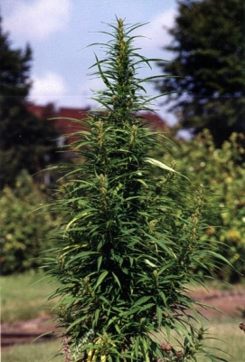
Cannabis sativa (cànnabis, marihuana)
Ús >4.000 anys
Ús mèdic, religiós i per a la producció de fibra
1964: descobriment del THC
1990: descobriment del sistema endocannabinoide
Notes:
THC hi ha a tota la planta, fulles, flor, però la major concentració es en al resina.pegajosa que segreguen les glàndules situades en la base dels pels que cobreixen les i sobretot els brots florals femenins., la resina actua com un barniz natural que protegeixen la planta de el calor. Contràriament al que es pensa les plantes masculines i femenines produeixen el mateix THC però les masculines els falta el contingut concentrat de la substància que es troba als brots florals femenins.Si les subunitats florides es polinitzen les llevorsno tindran THc pero si son d’un alt valor nutritiu. Cal recordar que els cannabsie scultivavaamb finalitat alimentaria. Figurant a la china antiga com un dels 5 cereals més principals.
Durante casi 100 años, desde mediados del siglo XIX hasta 1937 el cannabsi se puso de moda en la medicina occidental.En 1937 el congrso de los estados unidoscaasi por incomparecencia d congresistas aprobó la marihuana tax Act ( ley de impuestos sobre al amrihuanamediante la qual se prohibio de manera taxativa qualquier uso medico de la planta. Poc abans de l’aplicacio d’aquesta llei els metges tenien mes de 28 prepaarts , pildoles, comprimets xarops que contenies es de cananbis i barrejas amb ansetesisc i morfiba. Y la industria farmaceutica començaba a interesarse perls preparst amb cananbis. . Aquesta llei va posar fi a les sevse aplicacions tarpeutiques i ademès va tencar les portes a la investigació durant més de 20 anys.

Slide 3
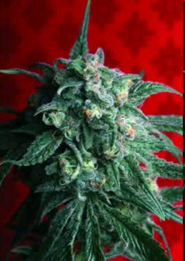
Composició de la marihuana
400 substàncies
  60 cannabinoides
    Δ⁹ tetrahidrocannabinol (THC)
    Δ⁸ tetrahidrocannabinol
    cannabidiol (CBD)
    cannabinol (CBN)
    cannabinocromèn (CBC)
  Altres:
    flavonoides, terpens, alcaloides derivats de l’espermina, entre d’altres
Notes:
El THC i el 8 THC són els cannabinoides amb més efecte psicoactiu de la planta. El THC és molt més abundant que el thc8 i també més potent. Per aquest motiu els efectes psicoactius s’han atribuit majorotàriament al THC i al seu metabolit actiu 11 hidroxi THC.El cannabidiol es un cannabinoide no psiciactiu.te efectes terapuetics...El cannabinol es un cannabinoide psicoactiu menys potent que el THC.. Es un derivat de l’oxidacio del THc que esa pot formar durant l’amagatzament o la manipulacio dels brots florals. Atese les seves propietats imunosupressores in vitro s’ha relacionat amb l’efecte inmunomodulador de la planta. NO e spot descartar que altres components de palntacontribuexin laguns dels seus efectes farmacológics. CBN i CBD i CBC efectes antienflamatoris.

Slide 4
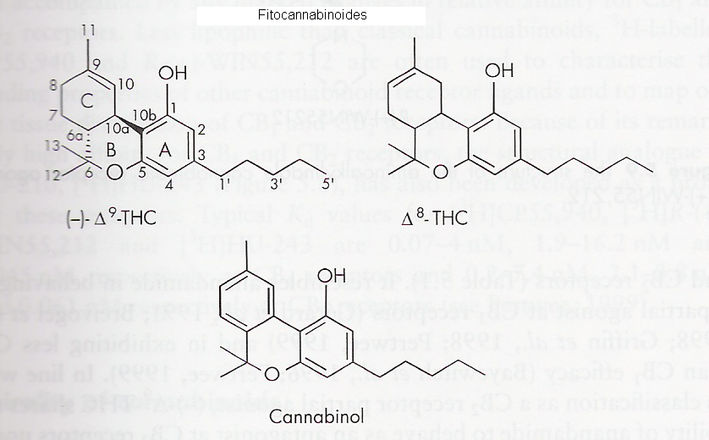
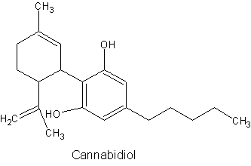
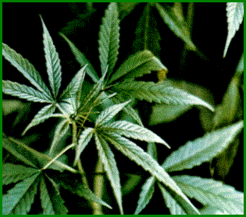
Notes:
Els cannabinoides tenen una estructura carbocíclica de 21 átoms de carboni i esatn formats per anells de ciclohexé, terahidropirá i benzé. El Thc va ser caracteritzat el 1964. Altres cannabinoides amb accio més o emnys rellevants.

Slide 5
Efectes farmacològics
Efectes psicoactivitius
antiinflamatoris
analgèsics
antiemètics
antiepilèptics
Δ⁹ THC
Δ⁸ THC
Cannabidiol
+++
++
–
Cannabinol
immunomodulador
Cannabinocromèn
antiinflamatori
–
Cannabiflavina
analgèsica, antiinflamatòria
Derivats espermina
antibiòtics

Slide 6
Què és el cànnabis o marihuana
Sistema cannabinoide
Vies d’administració i pas per l’organisme
Efectes sobre l’organisme
L’experiència recent als EUA

Slide 7
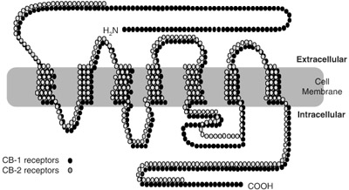
Receptors cannabinoides
1990: CB1 (SNC)
1993: CB2 (sistema immunitari)
2000: Descripció del receptor, amb 7 segments acoblats a la proteïna G
Notes:
Als anys 80 es va comçar a treballar amb derivatas cannabinoides marcats amb isotops radioactius, de manera que es van poder establir mapes dels seus receptors. L’any 1990 es va descriure el receptor per primera vegada l’estructura molecular del receptor CB! Que es troba principalment al SNC. L’any 1993 es va descriure l’estructura del receptor CB” el qual es troba a la melsa

Slide 8
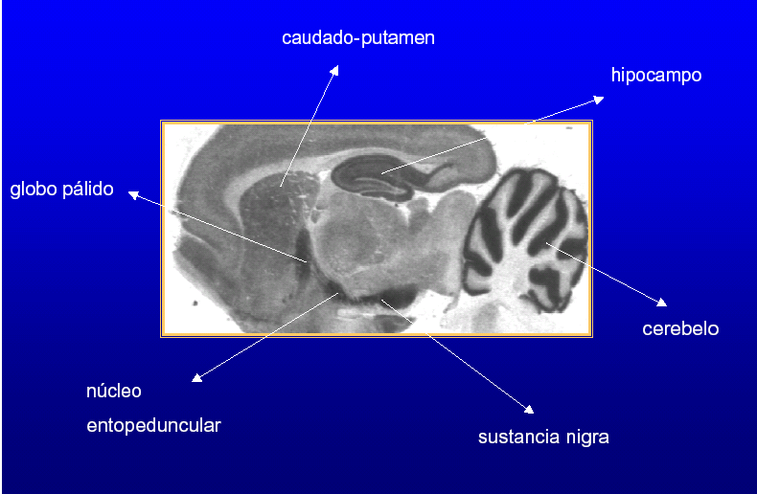
Receptors cannabinoides al cervell
Són regions implicades en funcions cognitives, memòria, ansietat, dolor, percepció visceral, coordinació motora i funcions endocrines.
Notes:
El receptor CB1 es troba principalment al sistema nerviós central en regions implicades en funcions cognitives, memoria, ansietat dolor, percepció visceral coordinacio motora i funcions endocrines.

Slide 9
Altres localitzacions CB1
  Sistema nerviós perifèric
  Retina
  Testicles
  Cor
  Budell prim
  Bufeta urinària
  Úter
  Esperma
  Amígdales
  Timus
  Melsa i moll d’os

Slide 10
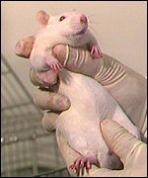
Cannabinoides endògens
Sintetitzats a partir de precursors fosfolipídics de les membranes cel·lulars
Alliberats a l’espai intersinàptic per difusió passiva
Inactivats per transport específic i per hidròlisi enzimàtica (fatty acid amide hydrolase, FAAH)
Anandamida (1992)
2-araquidonil-glicerol (1995)
Èter de 2-araquidonil gliceril o èter de noladina (2000)
Mateixos efectes que el THC:
  Analgèsic (nocicepció)
  Immobilitat
  Reducció de l’activitat espontània
  Hipotèrmia
Notes:
S’han identificat tres families de lípids endògens que s’uneixen amb més o menys afinitat als receptors CB1 y CB” i produeixen els mateixos afectes que el THC en models d’experimentació animal. Aninocicepció, inmobilitat, reducció de l’activitat esponténea i hipotermia.Aquestas substancie són els cannabinodies endógens. L’any 1995 es va caracteritzar el segon endocannabinoide. Estructuralment relacionat amb l’anadamida. Es molt més abundant que l’andamida pero es desconeix la rellevancia biológica d’aquest fet. Es troba sobretot al SNC i al budell.S’han identificat diverses funcions com la regulacio de la sensacio de la gana i la temperatura corporal.

Slide 11
Funcions del sistema cannabinoide
Regulació de funcions del SN central i perifèric
  control del moviment
  funcions cognitives
  resposta al dolor i a l’estrès
  mecanismes de recompensa
  son, temperatura corporal, gana i reflex de succió
Sistema immunitari
  efecte immunomodulador
Sistema cardiovascular
  regulació de la pressió arterial
Reproducció
  mecanismes de fertilitat
Notes:
Tot i que es desconeix actualment quines són les funcions fisiològiques precises del sistema cannabinoide, la distribució subregional dels seus receptors, així com els resultats de diverses investigacions bàsiques suggereixen que participaria en la regulació de diverses funcions del sistema nerviós central i perifèric,[i]^{,[ii]} el sistema immunològic,[iii]^{,[iv]} l’aparell cardiovascular[v] i la reproducció.[vi]
Al SNC, participaria en la coordinació i el control del moviment,[vii] en funcions cognitives superiors (sobretot relacionades amb l’aprenentatge i la memòria, i, en l’ésser humà, amb la creativitat),[viii] en la resposta a l’estrès i al dolor,⁴¹ en la regulació del son,^{54,[ix]} i els mecanismes de recompensa.[x] També intervé en la regulació de la temperatura corporal, de la gana[xi]^{,[xii]} i en els mecanismes que determinen el reflex de succió i el creixement dels nadons.[xiii]
Els efectes sobre el sistema immunològic no estan ben establerts. Estudis experimentals mostren que l’anandamida i el 2-ARA-G tenen efecte immunomodulador, de manera que poden incrementar certes respostes humorals i cel·lulars (proliferació dels limfòcits B, limfòcits T i alliberament de citocines) segons el model experimental i el tipus de cèl·lula immunitària. L’efecte immunomodulador està mitjançat sobretot pels receptors CB2.
Al sistema cardiovascular, participaria en la regulació de la pressió arterial. Els endocannabinodies es comporten com a vasodilatadors sistèmics i vasoconstrictors pulmonars.[xiv]^{,[xv]} No obstant, es desconeix la rellevància clínica d’aquests efectes. S’han proposat dos mecanismes vasodilatadors: l’alliberació d’adrenalina des dels nervis simpàtics i l’activació directa dels receptors endotelials CB1.[xvi] El mecanisme pel qual pot produir vasoconstricció pulmonar no està del tot clar. S’ha suggerit un mecanisme mitjançat per la via de la ciclooxigenasa 2.
En el sistema reproductor participaria en mecanismes de fertilitat durant el període de preimplantació embrionària.[xvii] En un estudi observacional amb 120 dones embarassades de 8 setmanes, de les quals 7 van avortar posteriorment, es va observar que l’activitat de la FAAH hidrolasa de l’anandamida era menor en les 7 dones que van avortar. Aquests resultats suggereixen que el sistema cannabinoide participaria d’alguna manera en la regulació de la fertilitat humana i la gestació a terme.[xviii]
En definitiva, sembla que el sistema cannabinoide és un complex modulador que és paral·lel, en algunes funcions, al sistema opioide, però anàleg, per les seves propietats bioquímiques, a altres mediadors lipídics com els eicosanoides.⁷⁴
[i] Ameri A. The effects of cannabinoids on the brain. Prog Neurobiol 1999; 58: 315-48.
[ii] Porter AC, Felder CC. The endocannabinoid nervous sistem. Unique opportunities for therapeutic intervention. Pharmacol Ther 2001; 90: 45-60.
[iii] Berdyshev EV. Cannabinoid receptors and the regulation of immune response. Chem Phys Lipids 2000; 108: 169-90.
[iv] Klein TW. Cannabinoid receptors and immunity. Immunol Today 1998; 19: 373-81.
[v] Kunos G, Jarai Z, Batkai S, Goparaju SK, Ishac EJ, Liu J, Wang L, Wagner JA. Endocannabinoids as cardiovascular modulators. Chem Phys Lipids 2000; 108; 159-68.
[vi] Paria BC, Dey SK. Ligand-receptor signalling with endocannabinoids in preimplantation embryo development and implantation. Chem Phys Lipids 2000; 108; 211-20.
[vii] Giuffrida A, Piomelli D. The endocannabinoid system: a physiological perspective on its role in psicomotor control. Chem Phys Lipids; 2000; 108: 151-58.
[viii] Lichtman AH. SR141716A enhances spatial memory as assessed in a radial-arm maze task inrats. Eur J Pharmacol 2000; 404: 175-79.
[ix] Mechoulam R, Fride E, Hanus L, Sheskin T, DiMarzo V, Bayewitch M, Vogel Z. Anandamide may mediate sleep induction. Nature 1997; 389: 25-26.
[x] Gardner EL. Cannabinoid interaccion with brain reward systems-the neurobiological basis of cannabinoid abuse. En: Murphy LL, Bertke A. Marijuana/cannabinoids: Neurobiology and neurophisiology. New York: NY: CRC Press; 1992; 275-35.
[xi] Di Marzo V, Goparaju SK, Wang L, Liu J, Batkai S, Jarai Z i col·ls. Leptin-regulated endocannabinoids are involved in maintaining food intake. Nature 2001; 410: 822-25.
[xii] Kirkham TC, Williams CM. Endogenous cannabinoids and appetite. Nutrition Res Rev 2001; 14: 65-86.
[xiii] Fride et al. Critical role of the endogenous cannabinoid system in mouse pup suckling and growth. Eur J Pharmacol 2001; 419: 207-14.
[xiv] Wagner JA, Jarai Z, Batkai S, Kunos G. Hemodynamic effects of cannabinoids: coronary and cerebral vasodilation mediated by cannabinoid CB(1) receptors. Eur J Pharmacol. 2001; 423: 203-10.
[xv] Wolf J, Kram F, wahn H, Wagner JA. Endogenous cannabinoids increase pulmonary arterial pressure via cyclooxygenase-2 products in isolated rabbit lungs. Program and abstracts of the 2nd conference on Cannabinoids in Medicine 12-13 setembre 2003 [accedit el dia 15 d’octubre de 2003]; 1 (30) URL disponible a: http// www.cannabismed.org/Meeting/cologne2003/reader.pdf
[xvi] Wagner JA, Varga K, Kunos G. Cardiovascular actions of cannabinoids and their generation during shock. J Mol Med 1998; 76: 824-36.
[xvii] Paria BC Dey SK. Ligand-receptor signalling with endocannabinoids in preimplantation embryo development and implantation. Chem Phys Lipids 2000; 108: 211-20.
[xviii] Macarrone M, Valensisi H, Bari M, Lazzarin N, Romanini C, Finazzi-Agró A. Relation between decreased anandamide hydrolase concentrations in human lymphocites and miscarriage. Lancet 2000; 355: 1326-29.

Slide 12
Funcions del sistema cannabinoide
Investigacions recents
Neuroprotecció
Circulació sanguínia
Proliferació cel·lular
Aparell digestiu
Formació de l’os
Exercici
Notes:
Actualment s’està realitzant una àmplia recerca bàsica per esbrinar les funcions precises dels receptors cannabinnoides i els seus lligands en els diferents òrgans i teixits. Entre les investigacions més recents destaquen el paper del sistema cannabinoide en la neuroprotecció,[i]^{,[ii]} la proliferació cel·lular,[iii] en la circulació,^{79,89,}[iv]^{,[v]} l’aparell digestiu,[vi] en la formació de l’os[vii] i en l’exercici.[viii]
Neuroprotecció
Alguns endocannabinoides com l’anadamida han mostrat efecte neuroprotector in vitro en cultius de cèl·lules de l’hipocamp de rata.⁹³ La neurotoxicitat cerebral secundària a traumatismes o lesions vasculars es produeix per un excés d’àcid glutàmic, el qual en unir-se al receptor NMDA (N-metil-D-aspartat) afavoreix l’entrada de Ca⁺ a l’interior de la cèl·lula. L’anandamida redueix el flux d’entrada de Ca⁺ mitjançat pel receptor NMDA i aquest efecte es pot bloquejar amb un antagonista del receptor CB1.⁹³ Altres estudis in vitro suggereixen que el CBD te un efecte protector front la toxicitat secundaria al beta-amiloide,[ix] fet que suggereix un possible paper en el tractament e la malaltia d’Alzheimer.
Circulació
En cultius de cèl·lules endotelials de vasos sanguinis de malalts cirròtics, s’ha observat un augment de receptors CB1 tres vegades superior al dels controls no cirròtics.⁹⁷ S’ha suggerit que el sistema cannabinoide estaria implicat en la vasodilatació generalitzada que presenten aquests pacients. En estudis en animals s’ha vist que en determinades situacions, com l’hemorràgia o shock cardiogènic els endocannabinoides poden contribuir a disminuir la pressió arterial en activar els receptors CB1.[x]^{,89} S’ha suggerit que en aquestes patologies els antagonistes dels receptors CB1 podrien constituir una opció terapèutica.^{97,88} Altres estudis suggereixen que els nivells elevats d’endocannabinides que presenten les rates a les quals s’els ha induït un infart agut de miocardi participarien en la reducció de la mida del infart.⁹⁶
Proliferació cel·lular
En cultius de cèl·lules de teixit neoplàsic i teixit normal procedent de pacients amb càncer de còlon s’ha observat un augment de l’expressió dels receptors CB1 i CB2. Tanmateix en el teixit neoplàsic s’han identificat nivells d’anandamida i 2-ARA-G superiors als identificats en el teixit normal. L’anandamida ha mostrat un efecte antiproliferatiu dosi depenent que es pot bloquejar amb antagonistes del receptor CB1.⁹⁵ Aquests resultats preliminars suggereixen que el sistema cannabinoide participaria en la inhibició del creixement del càncer de còlon l’ésser humà. Resultats similars s’han obtingut en estudis in vitro de cel.lules tumorals de mama i pròstata, així com en estudis in vivo d’adenocarcinomes de pulmó, tiroides i pell.[xi]
Aparell digestiu
Diversos estudis d’experimentació animal suggereixen que els sistema cannabinoide tindria un paper en la inhibició del buidat gàstric i el peristaltisme intestinal.⁹⁸ Els efectes sobre la motilitat gastrointetinal estarien mitjançats pels receptors CB1. Els endocannabinoides inhibeixen la transmissió de neurotransmissors del sistema nervios entèric. Els agonistes cannabinoides també inhibeixen la secreció gàstrica per un mecanisme no del tot conegut.[xii] Alguns endocannabinoides com l’anandamida han mostrat efecte antidiarreic en models animals al inhibir la secreció de acetilcolina des de les neurones mientériques mitjançant l’activació dels receptors CB1.[xiii] També s’han implicat en processos d’inflamació intestinal.[xiv] En models animals de malaltia inflamatòria intestinal s’ha vist que els endocannabinoides són més actius en inhibir la motilitat gastrointestinal que en les rates control. S’ha suggerit que durant la inflamació es produiria una augment de l’expressió dels receptors CB1 en l’intestí.¹⁰⁶ El CBD i alguns dels seus anàlegs també han mostrat aquests efectes i s’han proposat pel tractament de la malaltia inflamatòria intestinal. ⁹⁹
Formació de l’os
S’ha suggerit que els endocannabinoides estimularien la formació osea mitjançant la seva unió als receptors CB2 dels osteoclasts. En un estudi d’experimentació animal els ratolins normals tractats amb 2-ARA-G o un agonista CB2 van mostrar una augment de la formació òsea respecte als controls.⁹⁹
Exercici
En un estudi americà en 24 voluntaris sans s’han trobat nivells plasmàtics augmentats d’anandamida una hora desprès d’haver estat fent exercici amb intensitat moderada (anar en bicicleta o correr). A partir dels resultats d’aquest estudi s’ha suggerit que la sensació de benestar desprès de fer exercici seria secundaria a l’alliberació de endocannabinoides més que d’opioides endògens.¹⁰⁰
[i] Mechoulam R, Panikashvili D, Shohami E. Cannabinoids and brain injury: therapeutic implications. Trends Molec Med 2002; 8: 58-61.
[ii] Marsicano G, Goodenough S, Monory K, Hermann H, Eder M, Cannich A i co·ls. CB1 cannabinoid receptors and on-demand defense against excitotoxicity. Science 2003; 302: 84-8.
[iii] Ligresti A, Bisogno T, Matias I, De Petrocellis L, Cascio MG, Cosenza V i col.ls. Possible endocannabinoid control of colorectal cancer growth. Gastroenterology. 2003;125: 677-87.
[iv] Lepicier P, Bouchard JF, Lagneux C, Lamontagne D. Endocannabinoids protect the rat isolated heart against ischaemia. Br J Pharmacol. 2003;139: 805-15.
[v] Batkai S, Jarai Z, Wagner JA, Goparaju SK, Varga K, Liu J i col·ls. Endocannabinoids acting at vascular CB1 receptors mediate the vasodilated state in advanced liver cirrhosis. Nat Med. 2001; 7: 827-32.
[vi] Vigna SR. Cannabinoids and the gut. Gastroenterology 2003;125: 973-5.
[vii] Grotenhermen F, Müller-Vahl K. IACM 2nd Conference on Cannabionoids in Medicine. Expert Opinion Pharmacother 2003; 4: 2367-71.
[viii] Sparling PB, Giuffrida A, Piomelli D, Rosskopf L, Dietrich A Exercise activates the endocannabinoid system. Neuroreport 2003; 14: 2209-11.
[ix] Iuvone T, Esposito G, Esposito R, Santamaria R, Di Rosa M, Izzo AA. Neuroprotective effect of cannabidiol, a non-psychoactive component from Cannabis sativa, on beta-amyloid-induced toxicity in PC12 cells. J Neurochem 2004; 89: 134-41.
[x] Wagner JA, Hu K, Bauersachs J, Karcher J, Wiesler M, Goparaju SK, et al. Endogenous cannabinoids mediate hypotension after experimental myocardial infarction. J Am Coll Cardiol. 2001; 38: 2048-54.
[xi] Guzman M. Cannabinoids: potential anticancer agents. Nat Rev Cancer 2003;3:745-55.
[xii] Pertwee RG. Cannabinoids and the gastrointestinal tract. Gut 2001; 48: 859-67.
[xiii] Izzo AA, Capasso F, Costagliola A, Bisogno T, Marsicano G, Ligresti A, i col·ls. An endogenous cannabinoid tone attenuates cholera toxin-induced fluid accumulation in mice. Gastroenterology 2003;125:765-74.
[xiv] Izzo AA, Fezza F, Capasso R, Bisogno T, Pinto L, Iuvone T i col·ls. Cannabinoid CB1-receptor mediated regulation of gastrointestinal motility in mice in a model of intestinal inflammation. Br J Pharmacol 2001;134: 563-70.

Slide 13
Què és el cànnabis o marihuana
Sistema cannabinoide
Vies d’administració i pas per l’organisme
Efectes sobre l’organisme
L’experiència recent als EUA

Slide 14
Pas per l’organisme
Molt liposoluble: s’acumula a SNC i teixit adipós
L’absorció depèn de la via d’administració
  inhalació
  via oral
  via rectal
  via sublingual
  via transdèrmica
S’elimina per metabolització hepàtica (CYP2C9)
Metabòlits actius i inactius
t½= 50-60 h

Slide 15
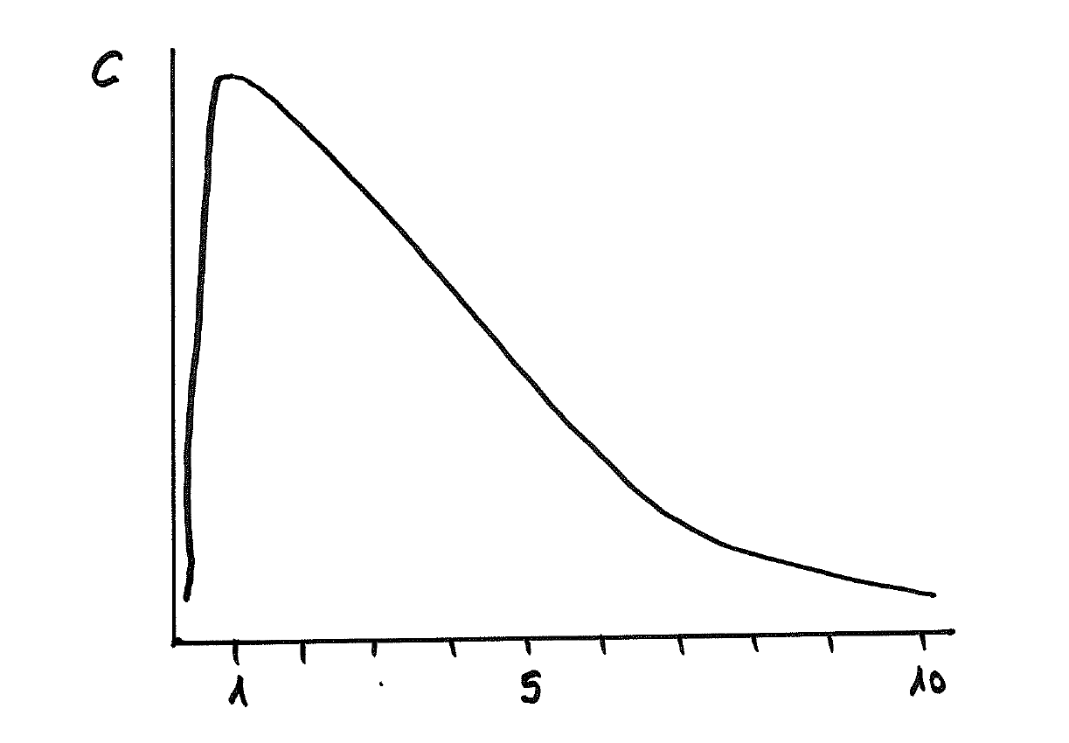
Pas per l’organisme

Slide 16
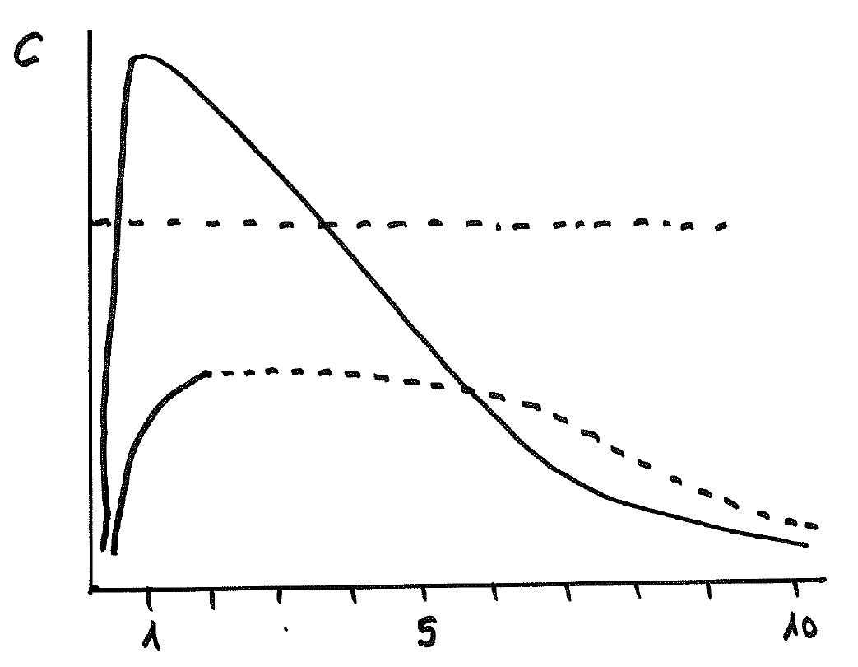
Pas per l’organisme

Slide 17
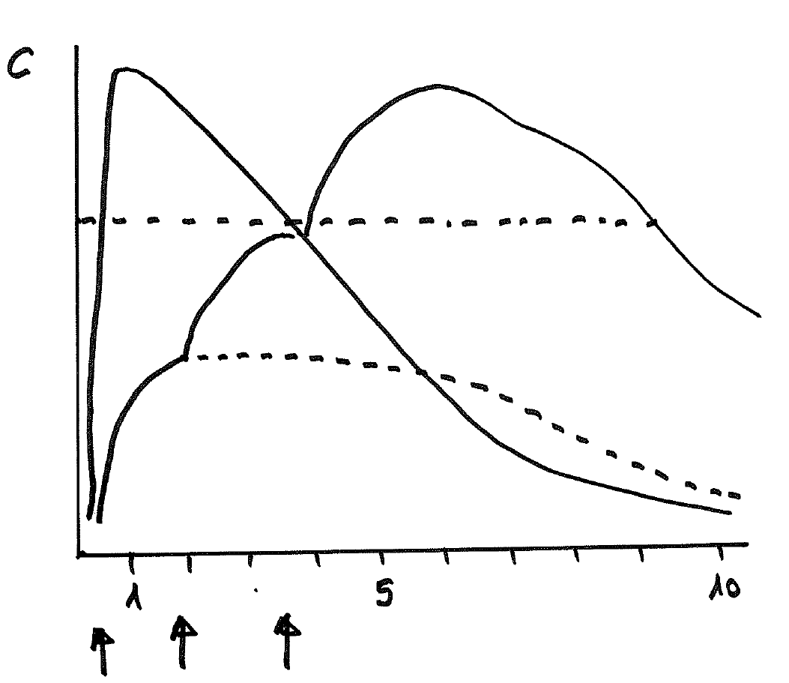
Pas per l’organisme

Slide 18
Què és el cànnabis o marihuana
Sistema cannabinoide
Vies d’administració i pas per l’organisme
Efectes sobre l’organisme
L’experiència recent als EUA

Slide 19
Efectes del cànnabis sobre l’organisme
Efectes sobre el SNC
Efectes perifèrics
  Cardiovasculars
  Respiratoris
  Oculars
  Gastrointestinals
  Endocrins
  Immunitaris
  Material genètic

Slide 20
Efectes sobre el sistema nerviós central
Eufòria/disfòria
Sedació, efecte ansiolític
Sensació de gana
Augment de les percepcions sensorials
Estímul de la creativitat
Alteració de la memòria immediata
Alteració de la percepció del pas del temps
Fragmentació del pensament
Despersonalització
Psicosi aguda
Al·lucinacions

Slide 21
Altres efectes sobre el SNC
Coordinació i control del moviment
Memòria, resposta a l’estrès
Funcions cognitives, aprenentatge, creativitat i respostes emocionals
Regulació de la temperatura, la gana, la son i el son, el dolor i les sensacions viscerals (nàusea)

Slide 22
Altres efectes
Cardiovasculars
  Taquicàrdia
  Hipotensió postural
  Vasodilatació
Respiratoris
  Broncodilatació
Oculars
  Envermelliment de les conjuntives
  Disminució de la pressió intraocular
Gastrointestinals
  Sequedat de boca
  Retard del peristaltisme i del buidament gàstric

Slide 23
Altres efectes
Endocrins
  ↓ hormones sexuals circulants
  Reducció nombre i mobilitat dels espermatozous
Immunitaris
  Modulació immunitària
  Efecte antiinflamatori
Sobre el material genètic
  Certs efectes antitumorals en animals i en humans
  No produeix malformacions

Slide 24
Efectes aguts
sedació, somnolència
inestabilitat
sensació de gana
eufòria, disfòria
hipotensió postural
debilitat
afectació de la memòria
No s’han descrit casos d’intoxicació mortal
al·lucinacions
paranoia, atac psicòtic

Slide 25
Efectes crònics
Alteracions cognitives i psiquiàtriques
  motiu de preocupació en adolescents
  Augment del risc d’atac psicòtic (esquizofrènia?)
Tolerància
  als efectes neuropsiquiàtrics
  als efectes cardiovasculars
  als gana, dolor espasticitat
Dependència
  Observada en clínica en pacients amb dolor crònic i amb esclerosi múltiple

Slide 26
Precaucions
Conducció de vehicles o de maquinària perillosa
Antecedents psiquiàtrics (mania, depressió, esquizofrènia)
Ús concomitant de fàrmacs hipnòtics, ansiolítics, antidepressius, antipsicòtics, estabilitzadors de l’humor, analgèsics opiacis i altres
Cardiopaties (només el cànnabis fumat?)
Ús per dones gestants i durant la lactància
Adolescents

Slide 27
Ús mèdic del cànnabis (resum)
El cànnabis és una planta medicinal que pot ajudar a pal·liar els símptomes de certs grups de pacients:
  nàusees i vòmits secundaris a la QAN,
  espasticitat per esclerosi múltiple,
  dolor neuropàtic,
  dolor crònic,
  debilitament i pèrdua de pes en pacients terminals.
Altres indicacions en investigació:
  epilèpsia,
  glaucoma,
  asma, etc.
Hi ha disponibles extrets estandarditzats de cànnabis d’administració per via sublingual

Slide 28
Què és el cànnabis o marihuana
Sistema cannabinoide
Vies d’administració i pas per l’organisme
Efectes sobre l’organisme
L’experiència recent als EUA

Slide 29
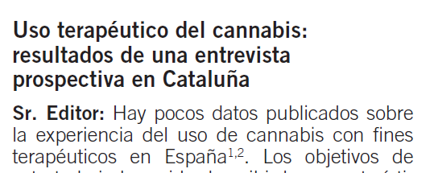

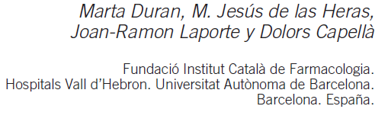
Experiència (publicada) a Catalunya

Slide 30
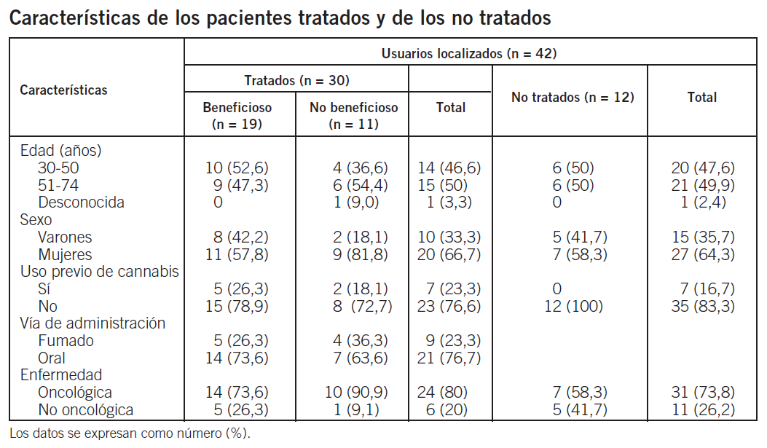
Experiència (publicada) a Catalunya

Slide 31
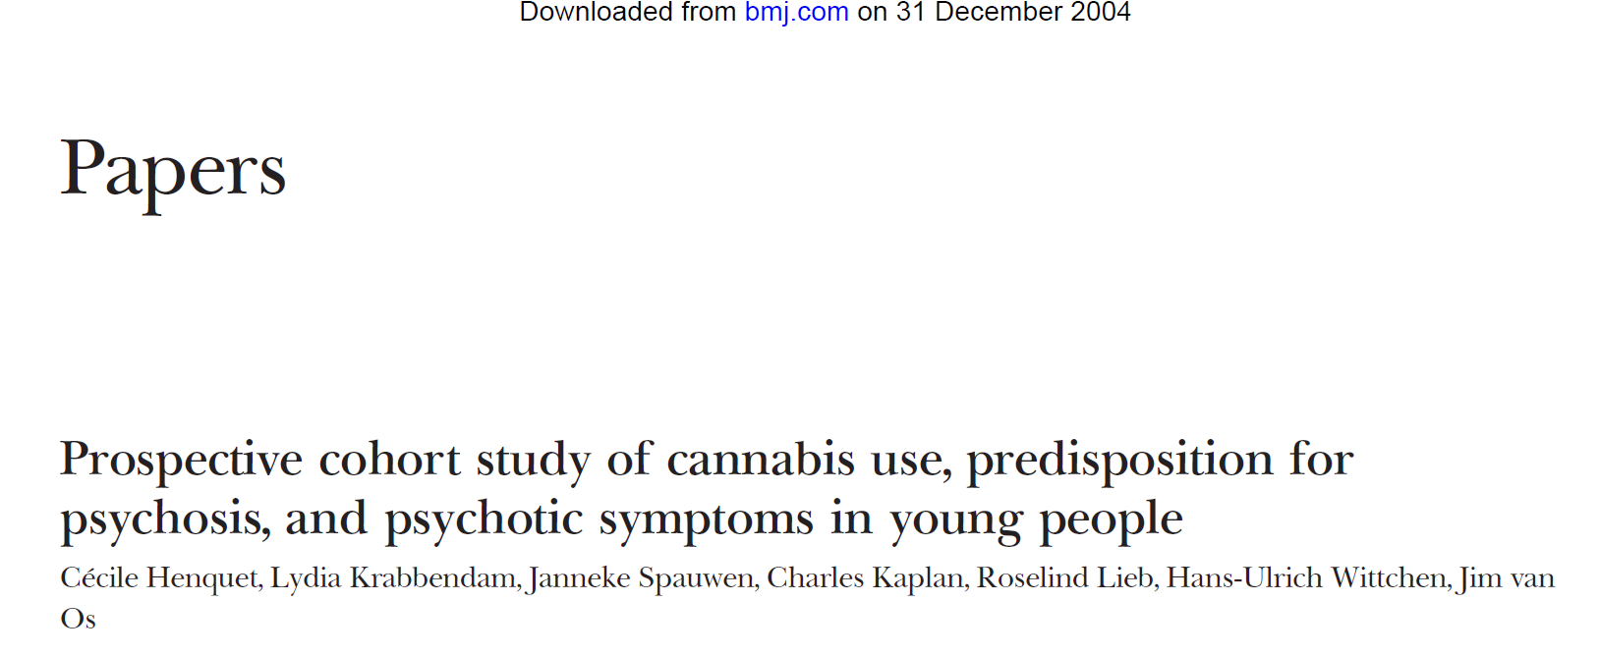
Joves i símptomes psicòtics
Estudi de 2.394 joves de 14 a 24 anys, mostra representativa de població a Munich
Seguiment de 4 anys

Slide 32
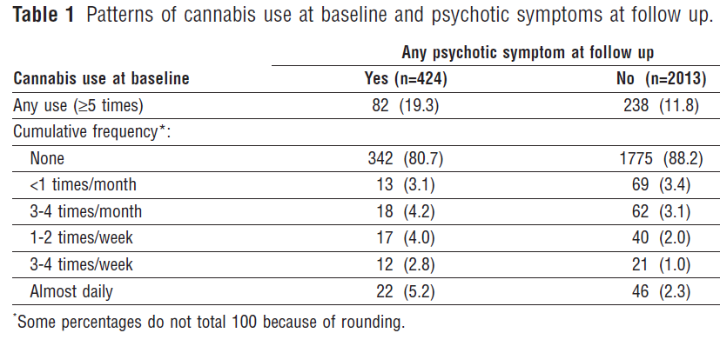
Joves i símptomes psicòtics
De 2.437, 424 van presentar algun símptoma de psicosi i 2.103 no
Dels 424 que van presentar símptoma de psicosi, 342 (80,7%) no consumien cànnabis
Dels 342 amb símptoma de psicosi, 19,3% n’eren consumidors
Dels 1.775 sense símptoma psicòtic, 11,8% n’eren consumidors

Slide 33
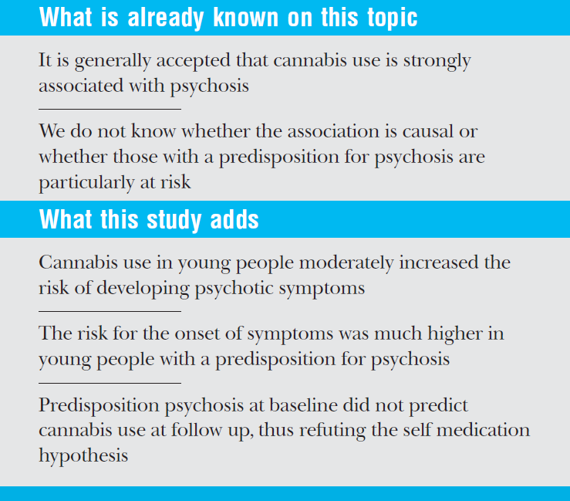

Slide 34
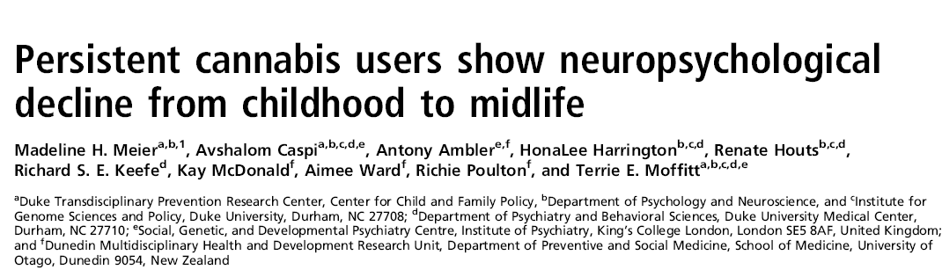
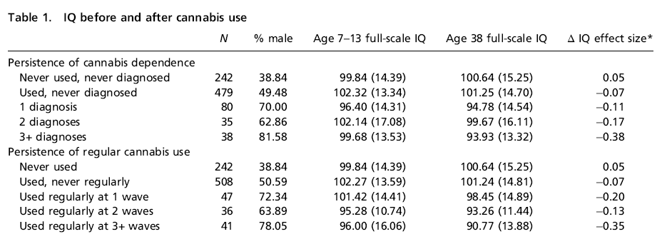

Slide 35
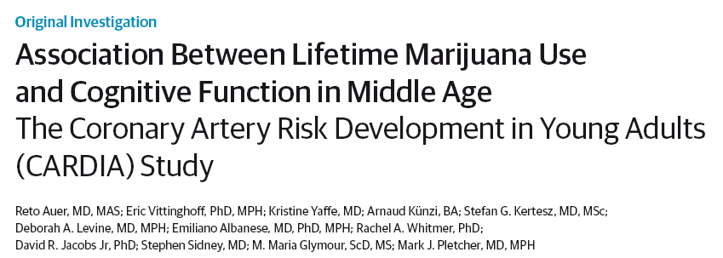

5.115 homes i dones de 18-30 anys als anys 1985-86
Seguiment de 25 anys fins a 2011, amb dades sobre 3.385 participants
2.852 (84,3%) havien consumit cànnabis a l’inici
392 (11,6%) en van continuar el consum
En aquests 392 consumidors:
Disminució lleugera de la memòria verbal (1 de 15 paraules cada 2 persones)
Sense alteració de les funcions executives
Sense alteració de la velocitat de processament

Slide 36
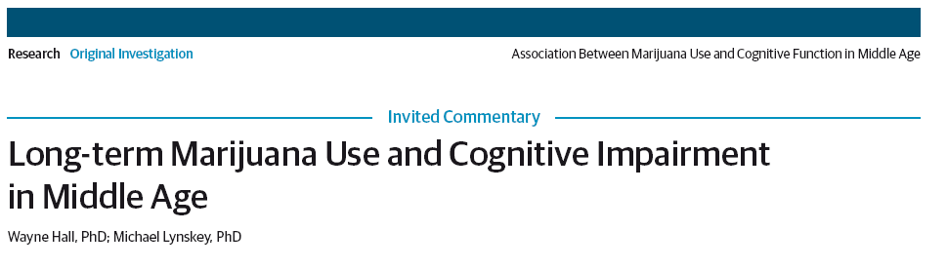
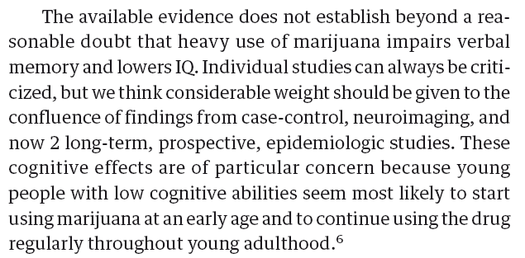

Slide 37
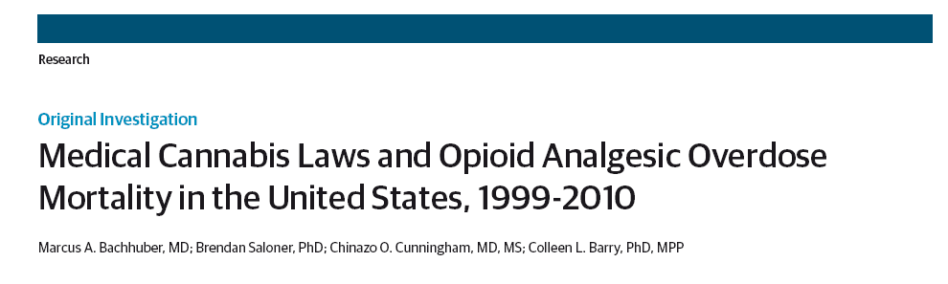

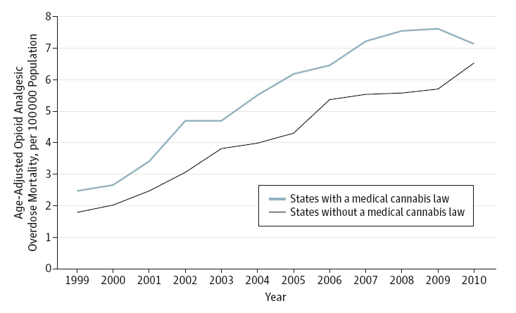


Slide 38
L’ús crònic de cànnabis no afecta de manera clara la funció cognitiva en adults
L’ús de cànnabis des de l’adolescència i la seva persistència afecten la funció cognitiva, probablement de manera irreversible
La legalització ha donat lloc a una disminució d’intoxicacions greus per fàrmacs analgèsics opiacis

